Slide 1
第6章 JSP内置对象

Slide 2
6.1内置对象概述
什么是内置对象？
内置对象有哪些？

Slide 3
什么是内置对象？
在JSP页面中不需要预先声明和创建这些对象就能直接使用。
编写JSP的人员不需要对这些内部对象进行实例化，只要调用其中的方法就能实现特定的功能，这给Java Web编程带来很大的方便。
WEB容器为用户准备好了这些内置对象！

Slide 4
内置对象
输入／输出对象
作用域通信对象
Servlet 对象
错误对象
request
session
page
exception
response
application
config
out
pageContext

Slide 5
对象名称 | 衍 生 类 | 功 能 说 明
request | javax.servlet.ServletRequest. HttpServletRequest | 取得客户端数据与系统的信息
response | javax.servlet.ServletRequest. HttpServletRequest | 响应客户端信息
session | javax.servlet.http.HttpSession | 记录与处理上线者的个别数据
application | javax.servlet.ServletContext | 记录与处理上线者共享的数据
out | javax.servlet.jsp.JspWriter | 控制数据输出的操作
config | javax.servlet.ServletConfig | 取得JSP编译后的Servlet信息
pageContext | javax.servlet.jsp.PageContext | 存取与处理系统运行时期的各项信息
page | java.lang.Object | 代表目前的这个JSP网页对象
exception | java.lang.Throwable | 异常处理机制

Slide 6
6.2 request对象
当用户请求一个JSP页面时， JSP页面所在的Tomcat服务器将用户的请求封装在内置对象request中。
request内置对象代表了客户端的请求信息，主要用于接收客户端通过HTTP协议传送给服务器端的数据。
在客户端的请求中如果有参数，则该对象就有一个参数列表。
作用域就是一次request请求。

Slide 7
该对象是 javax.servlet.ServletRequest的子接口
封装了HttpServletRequest对象中的客户端信息包括请求头(Header)、系统信息(比如编码方式〉、请求方式(比如get或post)、请求参数信息、Cookie和其它信息。
该对象可以获取用户浏览器提交的请求信息，以便做出相应的响应。
还提供了获取cookie和session等对象、数据的方法

Slide 8
request对象的主要方法如下：
getAttribute(String name)：用于返回name指定的属性值，若不存在指定的属性，就返回null。
getAttributes()：用于返回request对象的所有属性的名字集合，结果集是一个Enumeration（枚举）类的实例。
getCookies() ：用于返回客户端的所有Cookie对象，结果是一个Cookie数组。
getCharacterEncoding()： 返回请求中的字符编码方式。
getContentLength()：以字节为单位返回客户端请求的大小。如果无法得到该请求的大小，则返回-1。
getHeader(String name)：用于获得HTTP协议定义的文件头信息。
getHeaders(String name) ：用于返回指定名字的request Header的所有值，其结果是一个Enumeration类的实例。
getHeaderNames()：用于返回所有request Header的名字 ，其结果是一个Enumeration类的实例。

Slide 9
getInputStream()：用于返回请求的输入流，获得请求中的数据。
getMethod()：用于获得客户端向服务器端传送数据的方法，如GET，POST，HEADER，TRACE等。
getParameter(String name) ：用于获得客户端传送给服务器端的参数值。获取表单提交的信息，以字符串形式返回客户端传来的某一个请求参数的值，该参数名由name指定。当传递给此方法的参数名没有实际参数与之对应时，返回null。
getParameterNames()：用于获得客户端传送给服务器端的所有参数名字，其结果是一个Enumeration类的实例。
getParameterValues(String name) ：用于获得指定参数的所有值。返回客户端传送给服务器端的所有参数名，结果集是一个Enumeration类的实例。当传递给此方法的参数名没有实际参数与之对应时，返回null。
getProtocol()：用于获取客户端向服务器端传送数据所依据的协议名称。
getQueryString()：用于获得查询字符串，该字符串是由客户端以GET方式向服务器端传送的。
getRequestURI()：用于获取发出请求字符串的客户端地址。
setCharacterEncoding() Overrides the name of the character encoding used in the body of this request. This method must be called prior to reading request parameters or reading input using getReader(). Otherwise, it has no effect.

Slide 10
getRemoteAddr()：用于获取客户端IP地址。
getRemoteHost()：用于获取客户端名字。
getSession([Boolean create]) ：用于返回和请求相关的session。create参数是可选的。当有参数create且这个参数值为true时，如果客户端还没有创建session，那么将创建一个新的session。
getServerName()：用于获取服务器的名字。
getServletPath()：用于获取客户端所请求的脚本文件的文件路径。
getServerPort()：用于获取服务器的端口号。
removeAttribute(String name) ：用于删除请求中的一个属性。
setAttribute(String name, java.lang.Object obj) ：用于设置request的参数值。

Slide 11
1、String getParameter(String name)
用表单和超链接、<jsp:param>传递参数的时候，使用getParameter(String name)接收传递的参数。
返回给定参数的值，当传递给此方法的参数名没有实际参数与之对应时，返回null。
使用getParameter(String name)取得的值都是字符串类型，需要转换为需要的类型。
2. String [] getParameterValues(String name)
使用getParameterValues()能够取出变量的多个值。返回值类型： 字符串数组 String[]。
能够取出变量的多个值，主要用于获取复选框的值或是下拉列表带multiple属性的值。
3. Enumeration getParameterNames( )
返回值类型：枚举类型Enumeration。
得到客户端提交的所有参数的名称

Slide 12
request.getParameter
<!--Requestdemo1.html-->
<form name="myform" action="requestdemo1.jsp" method="post">
请输入信息:<input type="text" name="info" />
<br>
<input type="submit" value="提交"/>
</form>
<!--Requestdemo1.jsp-->
这是信息接收页面！ <br>
<%
String info=request.getParameter("info"); %>
输入的内容为：<%=info %>

Slide 13
乱码问题
<%request.setCharacterEncoding(“gbk");%>
浏览器默认的编码是ISO-8859-1编码，中文是GBK或者GB2312，所以造成乱码。
JSP开发中存在的三种编码：
JSP页面编码，通过page指令中的contentType以及pageEncoding设置
浏览器默认的编码：ISO-8859-1
Tomcat中的页面属性：ISO-8859-1

Slide 14
request.getParameterValues
<!—Requestdemo2.html-->
<form name="myform" action="requestdemo2.jsp" method="post">
姓名:<input type="text" name="name" />
<br>
兴趣：唱歌<input type="checkbox" value="唱歌" name="ints">
跳舞<input type="checkbox" value="跳舞" name="ints">
游泳<input type="checkbox" value="游泳" name="ints">
阅读<input type="checkbox" value="阅读" name="ints">
聊天<input type="checkbox" value="聊天" name="ints" checked>
<br>
<input type="submit" value="提交"/>
<input type="reset" value="重置"/>
</form>
<!—Requestdemo2.jsp-->
<%request.setCharacterEncoding("GBK");%>
<%
String name=request.getParameter("name");
String ints[]=request.getParameterValues("ints"); %>
<h3>姓名：</h3><%=name %><br>
<h3>兴趣：</h3>
<%if(ints!=null){ %>
<% for(int i=0;i<ints.length;i++)
{
%>
<%=ints[i] %>
<%} }%>

Slide 15
Requestdemo3.html
<form name="myform" action="requestdemo3.jsp" method="post">
姓名：<input type="text" name="name"/><br>
性别 ：
男 <input type="radio" checked="checked" value="男" name="sex">
女 <input type="radio" value="女" name="sex"> <br>城市：<select size="1" name="city">
<option selected value="北京">北京</option>
<option value="上海">上海</option>
<option value="杭州">杭州</option>
<option value="天津">天津</option>
</select>
<br>
兴趣： 唱歌 <input type="checkbox" value="唱歌" name="**ints">
跳舞 <input type="checkbox" value="跳舞" name="**ints">
聊天 <input type="checkbox" value="聊天" name="**ints">
阅读 <input type="checkbox" value="阅读" checked name="**ints"><br/>
自我介绍:<br/>
<textarea name="intro"></textarea><br>
<input type="submit" value="提交"><input type="reset" value="重置">
</form>

Slide 16
<% request.setCharacterEncoding("GBK");%>
<% Enumeration enu=request.getParameterNames(); %>
<table border="1">
<tr>
<td>参数名称</td><td>参数值</td>
</tr>
<%
while(enu.hasMoreElements()){
String paramName=(String)enu.nextElement();
%>
<tr>
<td>
<%=paramName%>
</td>
<td>
<%
</table>
requestdemo3.jsp

Slide 17
if(paramName.startsWith("**"))
{
String paramValues[]=
request.getParameterValues(paramName);
for(int i=0;i<paramValues.length;i++)
{
%>
<%=paramValues[i]%>、
<%
}
}
else
{
String paramValue=request.getParameter(paramName);
%>
<%=paramValue %>
<%}
%>
</td>
</tr>
<%
}
%>
requestdemo3.jsp

Slide 18
获得头信息
long getDateHeader ( java.lang.String name)
java.util.Enumeration<java.lang.String> getHeaderNames()
java.util.Enumeration<java.lang.String> getHeaders(java.lang.String name)

Slide 19
Requestdemo5.jsp
<%
Enumeration enu=request.getHeaderNames();
while(enu.hasMoreElements()){
String headerName=(String)enu.nextElement();
String headerValue=request.getHeader(headerName);
%>
<%= headerName%>---><%=headerValue %><br>
<%} %>

Slide 20
6.3 response对象
response对象实现HttpServletResponse接口
将服务器端数据发送到客户端以响应客户端的请求,可对客户的请求做出动态的响应，向客户端发送数据，如Cookie、HTTP文件头信息等.
response对象的生命周期：由JSP容器自动控制。当服务器向客户端传送数据时，JSP容器就会创建response对象并将请求信息包装到response对象中；当JSP容器处理完请求后，response对象就会被销毁。

Slide 21
6.3.2 response对象应用实例
1. public void setContentType(String type) 动态响应contenType属性
当一个用户访问一个JSP页面时，如果该页面用page指令设置页面的contentType属性是text/html，那么JSP引擎将按照这种属性值作出反映。如果要动态改变这个属性值来响应客户，就需要使用response对象的setContentType(String s)方法来改变contentType的属性值。
设置输出数据的类型:
text/html:网页
text/plain:纯文本
application/x-msexcel:Excel文件
application/msword:Word文件

Slide 22
2.设置头信息
刷新public void setHeader(Stringname, String value)
setHeader可以设置HTTP应答报文的首部字段和值；利用setHeader方法可以设置页面的自动刷新
例如：
reponse.setHeader(“Refresh”,”5”); //5秒种后自动刷新本页面
reponse.setHeader(“Refresh”, “5;URL=http://www.163.com”);//5秒种后自动跳转到新页面

Slide 23
responsedemo1.jsp
<body>
<%!// 定义全局变量
int count = 0 ;
%>
<%
response.setHeader("refresh","2") ;// 页面2秒一刷新
%>
<h3>已经访问了<%=count++%>次！</h3>
</body>

Slide 24
responsedemo2.jsp
<body>
<h3>3秒后跳转到hello.htm页面，如果没有跳转请按<a href="hello.htm">这里</a>！</h3>
<%
response.setHeader("refresh","3;URL=hello.htm") ; // 3秒后跳转到hello.htm页面
%>
</body>

Slide 25
3. 客户端重定向
void sendRedirect(String redirectURL)
将客户端重定向到指定的URL
在某些情况下，当响应客户时，需要将客户重新引导至另一个页面，可以使用response的sendRedirect(URL)方法实现客户的重定向。
response.sendredirect()
会在客户端呈现跳转后的URL地址；
这种跳转称为客户端跳转
使用response.sendredirect( )将重定向的URL发送到客户端，浏览器再根据这个URL重新发起请求。所以用这个方法时，在浏览器地址栏上会看到新的请求资源的地址。并且这个时候的request，response都和第一次的不一样了。这时是新产生了新的request，response。

Slide 26
sendRedirect和<jsp:forward>的区别
参数传递：
使用<jsp:forward>方没有产生新的用request，response。在同一个请求内，可以用request来转递参数。
sendRedirect 产生新的request，response
后续语句：
<jsp:forward>后面的语句不会被执行也不会继续发送到客户端
response.sendRedirect( )后面的语句会继续执行，除非语句前面有return。
执行速度：
<jsp:forward>是在服务器的内部进行转换，只发送给客户端最后转到的页面，速度会比较快；
response.sendRedirect()需要服务器与客户端之间的往返，可以转到任何页面，包括网络有效域名。但速度比较慢。
Notes:
Forward动作，相当于打10086时，一个客服转另一人客服，都是在服务器端的跳转。
Sendredirect相当于向一个部门提交请求，客服提供给你一个电话，你需要再打另一个电话，得到另一个答复。

Slide 27
responsedemo4.jsp
<body>
<% request.setCharacterEncoding("gbk");
System.out.println("============ forward跳转之前 =========") ;%>
<jsp:forward page="hello.html"/>
<%System.out.println("============ forward跳转之后=========") ;%>
</body>
responsedemo5.jsp
<%System.out.println("============ response跳转之前 =========") ;%>
<%response.sendRedirect("hello.html") ;%>
<%System.out.println("============ response跳转之后=========") ;%>
</body>

Slide 28
4.添加Cookie
void addCookie(Cookie cookie)
添加一个Cookie对象，用来保存客户端的用户信息。可以通过request对象的getCookie()方法获得这个Cookie。
Cookie可以保存用户的个性化信息，从而对下一次访问提供方便。

Slide 29
responsedemo6.jsp
<%
Cookie c1 = new Cookie(“name",zhaoying") ;
Cookie c2 = new Cookie(“web","www.cumt.edu.cn") ;
c1.setMaxAge(100) ;
c2.setMaxAge(100) ;
response.addCookie(c1) ;
response.addCookie(c2) ;
%>

Slide 30
responsedemo7.jsp
<body>
<%
Cookie c[] = request.getCookies() ;// 取得客户端的全部Cookie
for(int x=0;x<c.length;x++){
%>
<h3><%=c[x].getName()%> --> <%=c[x].getValue( )%></h3>
<%
}
%>
</body>

Slide 31
6.4 session对象
session对象指的是客户端与服务器的一次会话，从客户连到服务器的一个WebApplication开始，直到客户端与服务器断开连接为止。
session对象实现HttpSession接口
session对象用来保存每个用户的信息，以便跟踪每个用户的操作状态。其中，session信息保存在容器里，session的ID保存在客户端的Cookie中。一般情况下，用户首次登录系统时容器会给此用户分配一个唯一的标识的session id用于区别其他的用户。当用户退出系统时，这个session就会自动消失。
相当于一个有“个性”的用户

Slide 32
当一个用户首次访问服务器上的一个JSP页面时， JSP引擎产生一个session对象，同时分配一个String类型的ID号， JSP引擎同时将这个ID号发送到客户端，存放在Cookie 中，这样session对象和用户之间就建立了一一对应的关系。
当用户再访问连接该服务器的其它页面时，不再分配给用户新的Session对象。直到关闭浏览器后，服务器端该用户的 Session对象才取消，和用户的对应关系也一并消失。
当重新打开浏览器再连接到该服务器时，服务器会为该用户再创建一个新的Session对象。

Slide 33
session对象的主要方法如下：
getAttribute(String name)：用于获取与指定名字相联系的属性，如果属性不存在，将会返回null。
getAttributeNames()：用于返回session对象中存储的每一个属性对象，结果集是一个Enumeration类的实例。
getCreateTime()：用于返回session对象被创建时间，单位为毫秒（千分之一秒）。
getId()：用于返回Session对象在服务器端的编号。每生成一个session对象，服务器为其分配一个唯一编号，以根据编号来识别session，并且正确地处理某一特定的session及其提供的服务。
getLastAccessedTime()：用于返回和当前session对象相关的客户端最后发送的请求时间。
getMaxInactiveInterval()：用于返回session对象的生存时间，单位为秒。

Slide 34
setAttribute(String name,java.lang.Object value)：用于设定指定名字的属性值，并且把它存储在session对象中。
setMaxInactiveInterval(int interval)：用于设置session的有效时间，单位为秒。
invalidate()：用于销毁session对象，使得与其绑定的对象都无效。
removeAttribute(String name)：用于删除指定的属性（包含属性名、属性值）。如果在有效时间内，用户做出了新的请求，那么服务器就会将其看作一个新的用户，此时，服务器将创建一个新的session，旧的session信息将会丢失。
isNew()：用于判断目前session是否为新的Session，若是则返回ture，否则返回false。

Slide 35
1、取得session的相关属性
2、用session方法进行登陆验证与注销
3、计算登陆时间

Slide 36
取得session 的相关属性
sessionExamples2.jsp
<body>
session的创建时间是:<%=session.getCreationTime()%>
<%=new Date(session.getCreationTime())%>
<br>
session的Id号:<%=session.getId()%>
<br>
客户最近一次访问时间是:<%=session.getLastAccessedTime()%>
<%=new Date (session.getLastAccessedTime())%>
<br>
两次请求间隔多长时间session将被取消(ms):<%=session.getMaxInactiveInterval()%>
<br>
是否是新创建的session:<%=session.isNew()?"是":"否"%></body>

Slide 37
session对象实现计数
Session_count.jsp
<%
int number =1000;
//从session对象获取number
Object obj = session.getAttribute("number");
if(obj == null) {
//设定session对象的变量的值
session.setAttribute("number",String.valueOf(number));
}
else {
//取得session对象中的number变量
number=Integer.parseInt(obj.toString());
//统计页面访问次数
number+=1;
//设定session对象的number变量值
session.setAttribute("number",String.valueOf(number));
}
%>
页面访问次数为: <%=number%>

Slide 38
用session方法进行登陆验证与注销
涉及的页面
1、login.jsp
2、welcome.jsp
3、logout.jsp

Slide 39
Login.jsp
<form action="login.jsp" name="myform" method="post">
用户名：<input type="text" name="username" value=""><br/>
密&nbsp;&nbsp;码:<input type="text" name="password" value=""><br>
<input type="submit" value="提交">
</form>
<%String name=request.getParameter("username");
String password=request.getParameter("password");
if(!(name==null||"".equals(name)||password==null||"".equals(password)))
{
if("zhaoying".equals(name)&&"123".equals(password))
{
session.setAttribute("userid",name);
response.setHeader("refresh","2; url=welcome.jsp");
%>
恭喜您<%=name %>登陆成功！两秒钟后跳转到欢迎页面！<br>
如果没有跳转，请点击<a href="welcome.jsp">这里</a>！
<%
}
else {
%>
用户名或密码错误！
<%
}
}
%>

Slide 40
welcome.jsp
<%if( session.getAttribute("userid")!=null){
%>
欢迎<%=session.getAttribute("userid")%>光临本公司!<br>
退出请<a href="logout.jsp">注销</a>
<%
} else{
%>
请您先去<a href="login.jsp">登陆</a>！
<%
}
%>
<%session.invalidate();
response.setHeader("refresh","2;url=login.jsp");
%>
您已退出本系统，2秒钟后跳转到首页！
logout.jsp

Slide 41
Session对象取得用户的操作时间 get_time.jsp
<%
long start = session.getCreationTime() ;
long end = session.getLastAccessedTime() ;
long time = (end - start) / 1000 ;
%>
<h3>您已经停留了<%=time%>秒！</h3>

Slide 42
6.5 application对象
Application对象是ServletContext接口的实例化对象
Application对象保存了一个应用系统中公有的数据，一旦创建了application对象，除非服务器关闭，否则application对象将一直得保存，并为所有客户共享。
服务器启动后就会自动创建application对象，当客户在所访问的网站的各个页面之间浏览时，这个application对象都是同一 个，直到服务器关闭。但是与session不同的是，所有客户的application对象都是同一个，即所有客户共享这个内置的application 对象。
注意在JSP服务器运行时，仅有一个application对象，它由服务器创建，也由服务器自动清除，不能被用户创建和清除。

Slide 43
Application 是一个所有在线用户共享的数据存取区，application中的变量数据在程序设定其值时被初始化，而当关闭网页服务器，或者超过预设时间而未有任何用户联机时自动消失 。

Slide 44
存取application中的数据
1. 建立application变量
除了系统预设的application变量外，要在application中建立变量数据则必须使用setAttribute()方法，建立application变量的语法如下：
application.setAttribute(“变量名称”,变量内容)
例：
<%
application.setAttribute(“id”,“编号”);//设置字符串
application.setAttribute("level",new Integer(3)); //设置整数
%>

Slide 45
2. 返回application中的变量
在设置了application中的变量数据之后，接着在各个网页中便可利用getAttribute()方法来取得所设置的application变量内容，使用语法如下：
application.getAttribute("变量名称")
此方法返回的数据内容为对象(Object)类型，若在其他的网页中加入下面的程序代码，则会在浏览器上显示objApp变量存储的内容：
<%
Object objApp = application.getAttribute("id");
out.println(objApp);
%>

Slide 46
3. 删除application变量
要删除application中的变量数据，必须引用removeAttribute()，使用的语法为：
application.removeAttribute("变量名称")
4. 返回所有application变量
getAttributeNames()方法会返回application中所有变量名称的集合对象，数据类型为Enumeration。
getAttributeNames()使用语法如下：
application.getAttributeNames()

Slide 47
使用application对象取得信息
方 法 | 说 明
getMajorVersion() | 返回服务器解释引擎所支持的最新Servlet API版本
getMinorVersion() | 返回服务器解释引擎所支持的最低Servlet API版本
getMimeType(String file) | 返回文件file的文件格式与编码方式
getRealPath(String path) | 返回虚拟路径path的真实路径
getServerInfo() | 返回服务器解释引擎的信息

Slide 48
取得绝对路径: 返回一个字符串，包含一个给定虚拟路径的真实路径。
<body>
<%
String path = application.getRealPath("/") ;
%>
<h3>真实路径：<%=path%></h3>
</body>
<%
String path = this.getServletContext().getRealPath("/") ;
%>
<h3>真实路径：<%=path%></h3>

Slide 49
通过表单输入到文件中，步骤：
1、取得文件的绝对路径。
2、进行文件的操作。
关键问题：
File类找到绝对路径。

Slide 50
<form action="input_content.jsp" method="post">
输入文件名称：<input type="text" name="filename"><br>
输入文件内容：<textarea name="filecontent" cols="30" rows="3"></textarea><br>
<input type="submit" value="保存">
<input type="reset" value="重置">
</form>
input_content. html
<%
request.setCharacterEncoding("GBK") ;// 解决乱码问题
String name = request.getParameter("filename") ;
String content = request.getParameter("filecontent") ;
// 操作文件,需要有绝对路径，使用getRealPath()
String fileName = this.getServletContext().getRealPath("/") + "note" + File.separator + name ;// 保存在note文件夹之中
File file = new File(fileName) ;// 实例化File类对象
if(!file.getParentFile().exists()){
file.getParentFile().mkdir() ;// 建立一个文件夹
}
PrintStream ps = null ;
ps = new PrintStream(new FileOutputStream(file)) ;
ps.println(content) ;
ps.close() ;
%>
input_content.jsp

Slide 51
6.6 out对象
out对象是javax.servlet.jsp.JspWriter的一个对象
把信息发动态地发送给客户端的浏览器。
out对象常用的方法是print()和println()，两者都在浏览器上显示信息。
out对象最主要的功能在于将特定的数据内容搭配JSP程序代码动态输出至客户端的浏览器网页.

Slide 52
out对象方法成员与数据输出
方 法
方 法
说 明
缓冲处理
clear()
清除缓冲区中的数据，若缓冲区中已经是空的，则会产生IOException的例外。
clearBuffer()
清除缓冲区中的数据，但若缓冲区已经是空的，并不会产生IOException的例外。
flush()
直接将目前暂存于缓冲区中的数据输出。
getBufferSize()
返回缓冲区的大小。
getRemaining()
返回缓冲区中剩余的空间大小。
isAutoFlush()
返回布尔值表示是否自动输出缓冲区中的数据。
输出数据
newLine()
输出换行。
print(datatype data)
输出数据类型为datatype的数据data。
println(datatype data)
输出数据类型为datatype的数据data，并自动换行。

Slide 53
输出数据
newLine在网页中输出一行空白，例如下面的程序代码：
out.newLine( ) ;
print和println这2个方法成员被引用的时候均接受一个特定型态的参数，并且将这个参数输出到网页上：
out.print("Hello JSP") ;
out.println("Hello JSP") ;
第一行程序代码将Hello JSP直接输出到客户端的缓冲区上
第二行则在输出Hello JSP之后，紧接着加上一个换行。但这换行符在浏览器中会被忽略，要想真正在页面中实现换行，就需要在输出内容的最后加上换行标签“<br>”

Slide 54
6.7 PageContext对象
pageContext对象实现了javax.servlet.jsp.pageContext接口，
提供了对JSP页面内使用到的所有对象及名字空间的访问，相当于页面中所有功能的集大成者，提供了对几种页面属性的访问，并且允许向其它应用组件转发request对象，或者从其它应用组件包含request对象。它的创建和初始化都是由容器来完成的。
pageContext对象提供的方法可以处理与JSP容器有关的信息以及其它对象的属性。

Slide 55
pageContext对象实例
<%
request.setAttribute("name", "Java");
session.setAttribute("name", "C++");
application.setAttribute("name", "C#");
%>
request设定的值：<%=pageContext.getRequest().getAttribute("name")%>
<br>
session设定的值：<%=pageContext.getSession().getAttribute("name")%>
<br>
application设定的值：
<%=pageContext.getServletContext().getAttribute("name")%>
<br>
pageContextDemo.jsp

Slide 56
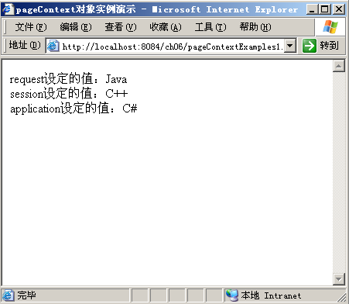

Slide 57
6.8 内置对象的属性范围
所谓的属性范围就是一个属性设置之后，可以经过多少个其他页面后仍然可以访问的保存范围
四种属性范围：
当前页面：一个属性只能在一个页面中取得，跳转到其他页面无法取得。
一次服务器请求范围：一个页面设置的属性，只要经过了服务器跳转，则跳转之后的页面可以继续的使用属性
一次会话：一个用户设置内容只要与此用户相关的页面都可以访问
上下文中：在整个服务器上设置的属性，所有人都可以访问

Slide 58
操作方法
四个对象都有的操作方法
No. | 方法 | 类型 | 描述
1 | Public void setAttribute(String name, Object o) | 普通 | 设置改改的名称及内容
2 | Public Object getAttribute(String name) | 普通 | 根据属性名称取得属性
3 | Public void removeAttribute(String name) | 普通 | 删除指定的属性

Slide 59
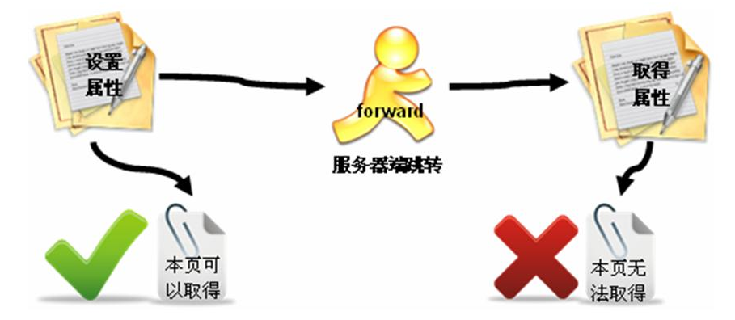
Page范围（pageContext）
将一个属性设置在本页上，跳转之后无法取得

Slide 60
page_scope_01.jsp
<%// 设置属性
pageContext.setAttribute("name","赵莹") ;
pageContext.setAttribute(“colledge”,”计算机学院”) ;
%>
<%
String name=(String)pageContext.getAttribute("name");
String college=(String)pageContext.getAttribute("college");
%>
<h2>姓名：<%=username%></h2>
<h2>学院：<%=college %></h2>

Slide 61
page_scope_02.jsp
<%// 设置属性
pageContext.setAttribute("name","赵莹") ;
pageContext.setAttribute("college","计算机学院") ;
%>
<jsp:forward page="page_scope_03.jsp"/>
page_scope_03.jsp
<%
String username = (String) pageContext.getAttribute("name") ;
String college = (String)request.getAttribute("college") ;
%>
<h2>姓名：<%=username%></h2>
<h2>学院：<%=college%></h2>
跳转一下试试

Slide 62
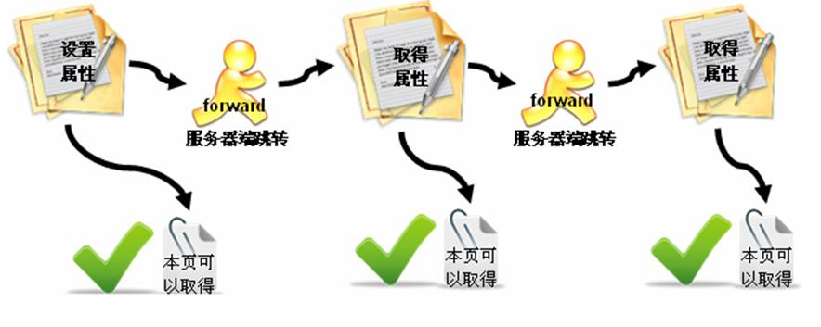
Request 属性
表示属性范围是在服务器跳转之后，所有设置的内容依然会被保留下来

Slide 63
request_scope_01.jsp
<%// 设置属性
request.setAttribute("name","赵莹") ;
request.setAttribute("college","计算机学院") ;
%>
<jsp:forward page="request_scope_02.jsp"/>
request_scope_02.jsp
<%
String username = (String) request.getAttribute("name") ;
String college = (String)request.getAttribute("college") ;
%>
<h2>姓名：<%=username%></h2>
<h2>学院：<%=college%></h2>

Slide 64
request_scope_03.jsp
<%// 设置属性
request.setAttribute("name","赵莹") ;
request.setAttribute("college","计算机学院") ;
%>
<a href="request_scope_02.jsp">通过链接取得属性</a>
客户端跳转一下试试

Slide 65
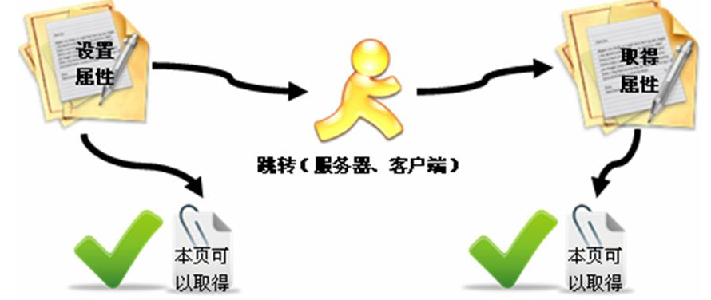
Session 属性
不管服务器跳转还是客户端跳转都有效，就可以用session属性范围。

Slide 66
session_scope_01.jsp
<%// 设置属性
session.setAttribute("name","赵莹") ;
session.setAttribute("college","计算机学院");
%>
<a href="session_scope_02.jsp">通过链接取得属性</a>
session_scope_02.jsp
<%
String username = (String) session.getAttribute("name") ;
String college = (String)session.getAttribute("college") ;
%>
<h2>姓名：<%=username%></h2>
<h2>学院：<%=college%></h2>
再开个浏览器试试

Slide 67

Application范围
可以让所有的用户（每一个session）都能访问，可将属性设成application，此时属性保存在服务器上。

Slide 68
application_scope_01.jsp
<%// 设置属性
application.setAttribute("name",“zhaoying") ;
application.setAttribute("college","计算机学院") ;%>
<a href="application_scope_02.jsp">通过链接取得属性</a>
application_scope_02.jsp
<%
String username = (String) application.getAttribute("name") ;
String college = (String)application.getAttribute("college") ;%>
<h2>姓名：<%=username%></h2>
<h2>学院：<%=college%></h2>
服务器关闭呢？

Slide 69
属性范围设置原则
能用page的就不用request
能用request的就不用session
能用session的就不用application

Slide 70
特殊的page属性
public abstract void setAttribute(java.lang.String name, java.lang.Object value, int scope)
public abstract java.lang.Object getAttribute(java.lang.String name, int scope)
public abstract void removeAttribute(java.lang.String name, int scope)
Int scope：
PAGE_SCOPE REQUEST_SCOPE SESSION_SCOPE APPLICATION_SCOPE

Slide 71
request_scope_04.jsp
<%// 设置属性
pageContext.setAttribute("name","赵莹",PageContext.REQUEST_SCOPE) ;
pageContext.setAttribute(“college“,”计算机学院”,PageContext.REQUEST_SCOPE) ;
%>
<jsp:forward page="request_scope_02.jsp"/>
session_scope_03.jsp
<%
String username = (String) pageContext.getAttribute("name",pageContext.SESSION_SCOPE);
String college = (String)pageContext.getAttribute(“college",pageContext.SESSION_SCOPE);
%>
<h2>姓名：<%=username%></h2>
<h2>学院：<%=college%></h2>

Slide 72
小结
1、JSP的9个内置对象
2、每个对象的一些常用方法，特别是request,response,session,application
3、四种属性范围

Slide 73
其它对象大家自学一下！

